Slide 1

MEDIFAST
CONSULTORIO MEDIFAST
EQUIPO
Jorge Linares Barrantes
U23262883
Manuel Guarniz Cruz
U24314208
Sistema web de reserva de citas y simulación de pagos con Yape
Jennifer Angulo Leiva
U24203850
Jack Hurtado Razuri
U24228666
Sustentación APF3 · Curso Integrador I: Sistemas Software · UTP 2026-02
Docente: Segundo Edwin Cieza Mostacero
Notes:
Expone: Jorge.
Buenos días. Somos el Grupo 2 y presentamos MEDIFAST, un sistema web para el Consultorio Medifast del Dr. Moisés Barrantes Cabrera, médico internista y reumatólogo de Trujillo. El sistema permite a los pacientes reservar su cita y adjuntar la constancia de un pago con Yape (simulado), y al médico validar pagos, gestionar su agenda y obtener reportes. Hoy mostraremos el avance del APF3: arquitectura, librerías, versionado, interfaces y pruebas.

Slide 2


De un cuaderno y WhatsApp a una agenda web
EL PROBLEMA
Hoy
Con MEDIFAST
Citas anotadas a mano
La agenda vive en un cuaderno
Agenda centralizada
Pacientes y médico ven la misma información
Disponibilidad por chat
Se coordina con cada paciente por separado
Horarios libres en línea
Reserva de mañana a +30 días
Pagos por capturas
Las constancias llegan por WhatsApp
Constancia adjunta
El médico valida o rechaza el pago
Cruces de horario
Nada impide dar el mismo bloque dos veces
Integridad en la BD
Un bloque, una cita activa
Notes:
Expone: Jorge.
El Dr. Barrantes gestiona sus citas a mano: las anota en un cuaderno, coordina la disponibilidad con cada paciente por WhatsApp y verifica los pagos revisando capturas de transferencia. Esto le quita tiempo de atención y permite cruces de horario.
MEDIFAST centraliza la agenda: el paciente ve solo horarios libres, reserva y adjunta su constancia; el médico la valida. Las reglas más críticas —un bloque con una sola cita activa y un paciente con una sola cita activa— las garantiza la propia base de datos, no solo el código.

Slide 3
Qué incluye MEDIFAST y qué queda fuera
ALCANCE COMPROMETIDO
11
16
14
2
pantallas
requerimientos
funcionales
reglas de negocio
roles
paciente y médico
Incluye
Fuera del alcance
Cuentas: registro con DNI/CE, login por documento, perfil
Citas: reserva con apartado de 15 min, nuevo (S/ 150) o control (S/ 80)
Pago Yape simulado: constancia JPG/PNG/PDF ≤ 5 MB
Gestión médica: agenda, validar/rechazar pago, atendida/no asistió
Reportes: citas y pagos con indicadores, exportables a .xlsx
Pagos reales e integración con Yape
Historia clínica y diagnósticos
Notificaciones por correo o SMS
Cancelación o reprogramación por el paciente
Despliegue en la nube
Notes:
Expone: Jorge.
El alcance comprometido son 11 pantallas, 16 requerimientos funcionales y 14 reglas de negocio, para dos roles: paciente y médico.
El paciente se registra con DNI o CE, reserva una cita —el sistema detecta si es paciente nuevo (60 min, S/ 150) o control (30 min, S/ 80)—, y tiene 15 minutos para adjuntar la constancia de Yape. El médico revisa la constancia, la valida o rechaza, marca atendida o no asistió y obtiene dos reportes exportables a Excel.
Dejamos fuera, de forma explícita, los pagos reales, la información clínica, las notificaciones y el despliegue en la nube. Con esto le paso la palabra a Manuel, que explicará cómo lo planificamos y construimos.

Slide 4
Ruta de trabajo
PLANIFICACIÓN
APF1
APF2
APF3
Final
Estamos aquí
Análisis
Contexto del consultorio, entrevista al Dr. Barrantes, procesos y necesidades
Diseño
Requerimientos, modelo lógico, arquitectura y prototipo UX/UI
Construcción
Arquitectura inicial, librerías, seguridad, pantallas y pruebas
Cierre
Alcance al 100 %, usabilidad, validación del cliente y manual
Notes:
Expone: Manuel.
Trabajamos con Extreme Programming, con entregas iterativas e incrementales. En el APF1 analizamos el negocio y entrevistamos al Dr. Barrantes; en el APF2 definimos requerimientos, el modelo lógico, la arquitectura y el prototipo.
En este APF3 pasamos a la construcción. Lo organizamos en iteraciones cortas: primero la base (esquema MySQL, entidades y DAO), luego autenticación y registro, la reserva de citas, el pago simulado con su confirmación, los reportes de citas y pagos con exportación a Excel, la generación automática de horarios y, en paralelo, el diseño de las pantallas restantes. Cada iteración vivió en su propia rama y entró a main mediante pull request. Para la entrega final queda completar el alcance y validar con el cliente.

Slide 5








Spring Boot en capas: MVC + DAO
ARQUITECTURA
Navegador
Paciente / Médico
Vistas Thymeleaf
Spring Security
Inicio de sesión por documento · roles · bcrypt
El controlador arma el modelo y la plantilla lo muestra: inicio de sesión, registro, reservar, pago, confirmación, mis citas, perfil, agenda, reportes y errores 403/404.
Controladores (Spring MVC)
7 controladores: Auth, Reserva, Pago, MisCitas, Perfil, Agenda, Reporte
Servicios (interfaces + impl/)
9 servicios: Reserva, Pago, GestionCita, Reporte, ConfirmacionPdf, Constancia…
Transversal (util/)
DAO (Spring Data JPA)
11 interfaces *Dao: Usuario, Paciente, Cita, Pago, Horario…
ExcelExportador (Apache POI)
Auditoria + Logback
Enmascarador de datos sensibles
MySQL 8.4
Restricciones únicas + eventos (vencimiento 15 min)
Notes:
Expone: Manuel.
La arquitectura es un monolito Spring Boot organizado en capas. Toda petición pasa primero por Spring Security, que autentica por número de documento, aplica roles, bcrypt y CSRF. Luego llega a un controlador delgado, que solo valida el formulario y delega en una interfaz de servicio. Los servicios concentran las reglas de negocio y acceden a los datos únicamente mediante interfaces DAO de Spring Data JPA. Debajo está MySQL 8.4, donde restricciones únicas y eventos garantizan las reglas más críticas.
La vista es Thymeleaf, y la lógica transversal —exportar a Excel, auditar y enmascarar datos— vive en util/. El stack es Java 21, Spring Boot 4.1 y Maven.

Slide 6



MVC, DAO, SOLID y TDD en el código
PRINCIPIOS APLICADOS
MVC
DAO
Modelo: entidades JPA y DTO. Vista: plantillas Thymeleaf. Controlador: @Controller delgado que delega.
11 interfaces *Dao que extienden JpaRepository, con @Query propias para disponibilidad y reportes.
model/ · dto/ · templates/ · controller/
dao/CitaDao · dao/PagoDao · dao/VistaCitaDao
SOLID
TDD
ExportadorReporte es una abstracción: el reporte no depende de POI (O, D). Un servicio por responsabilidad (S). Inyección por constructor.
JUnit 5 + Mockito sobre reglas de negocio, controladores, seguridad y validaciones: 168 pruebas en 24 clases.
util/ExportadorReporte · util/ExcelExportador
src/test/java/ · JaCoCo
Notes:
Expone: Manuel.
La rúbrica pide al menos tres de estos principios; aplicamos los cuatro.
MVC: modelo con entidades y DTO, vistas Thymeleaf y controladores delgados. DAO: cada tabla tiene su interfaz que extiende JpaRepository, con consultas propias para disponibilidad y reportes. SOLID: por ejemplo, ExportadorReporte es una interfaz; el controlador de reportes depende de ella y no de Apache POI, así que agregar un exportador a PDF no obliga a tocar el servicio —principios abierto/cerrado e inversión de dependencias—. TDD: 168 pruebas con JUnit 5 y Mockito, que veremos más adelante.

Slide 7




Git y GitHub: cada avance queda registrado
CONTROL DE VERSIONES
106
Flujo de trabajo
commits en main
Rama
feature/reporte-pagos
Commits
cambios pequeños
Pull request
revisión del equipo
main
versión integrada
28
pull requests
Qué versionamos
27
Código Spring Boot y pruebas
Scripts SQL: esquema, datos y consultas
Diagramas funcionales y técnicos (Mermaid)
Bitácora de diseño: prompts y capturas
README como fuente única de verdad
PR integrados
Notes:
Expone: Manuel.
Todo el proyecto está en GitHub: 106 commits en main y 28 pull requests, de los cuales 27 ya están integrados. El flujo es siempre el mismo: una rama feature por funcionalidad o pantalla, commits pequeños, un pull request que revisa el equipo y la integración a main.
No solo versionamos código: también los scripts SQL, los diagramas en Mermaid, la bitácora de diseño con cada prompt y captura, y los entregables anteriores. El README es la fuente única de verdad: si un documento lo contradice, se corrige el documento. Ahora Jennifer presentará seguridad, librerías y pruebas.

Slide 8




Datos del paciente protegidos en cada capa
SEGURIDAD
Contraseñas con bcrypt
BCryptPasswordEncoder con factor 10; nunca se guardan en texto plano
Acceso por rol
/paciente/** exige PACIENTE y /medico/** exige MEDICO; cada rol llega a su pantalla
Bloqueo por intentos
5 intentos fallidos bloquean la cuenta 15 min (caché de Guava)
CSRF y validación en servidor
Token CSRF en formularios y Bean Validation con validadores propios (DNI/CE)
Logs sin datos sensibles
Logback enmascara documentos, celulares y correos en todos los registros
Consultas parametrizadas
Spring Data JPA evita la inyección SQL; reglas críticas como restricciones de la BD
Notes:
Expone: Jennifer.
La seguridad está en varias capas. Las contraseñas se guardan con bcrypt. Spring Security restringe las rutas por rol: un paciente no puede entrar a /medico. Tras cinco intentos fallidos la cuenta se bloquea 15 minutos; ese contador lo lleva una caché con expiración de Google Guava en IntentosLoginService.
Los formularios llevan token CSRF y se validan en el servidor, con validadores propios para DNI y CE. Los logs enmascaran documentos, celulares y correos, y todas las consultas son parametrizadas gracias a JPA. Además, las reglas más críticas son restricciones de la base de datos.

Slide 9
Cada librería tiene un uso concreto en el código
LIBRERÍAS DE APOYO
Librería | Dónde | Para qué | Estado
Google Guava | IntentosLoginService | Caché con expiración para contar intentos de login y bloquear 15 min | En uso
Apache Commons Lang3 | RegistroDto, Enmascarador, Auditoria… | StringUtils para normalizar nombres y documentos | En uso
Apache POI | ExcelExportador | Exportar los reportes de citas y pagos a .xlsx | En uso
Logback | logback-spring.xml | Consola + archivo rotativo + log de auditoría con datos enmascarados | En uso
Apache Commons IO | ConstanciaServiceImpl | FilenameUtils para entregar la constancia con un nombre seguro | En uso
OpenPDF | ConfirmacionPdfServiceImpl | PDF de confirmación de la cita, descargable desde Mis citas | En uso
Las seis librerías declaradas en pom.xml tienen un uso verificable en el código.
Notes:
Expone: Jennifer.
No basta con declarar las librerías en el pom.xml: cada una debe tener un uso real. Google Guava se usa para la caché de intentos de login. Apache Commons Lang3, con StringUtils, normaliza nombres y documentos en el registro, el enmascarador y la auditoría. Apache POI genera el Excel de los reportes de citas y de pagos. Logback está configurado con consola, archivo rotativo y un log de auditoría separado, y enmascara los datos sensibles.
Además, Apache Commons IO se usa en ConstanciaServiceImpl: con FilenameUtils se entrega la constancia de pago con un nombre seguro, y solo al paciente dueño de la cita. OpenPDF genera el PDF de confirmación de la cita, que el paciente descarga desde Mis citas. Así, las seis librerías del pom.xml tienen un uso real en el código.

Slide 10
168 pruebas automatizadas en verde
PRUEBAS
168
pruebas
0 fallas · ./mvnw test
86 %
cobertura total
JaCoCo, instrucciones
85 %
cobertura en servicios
meta: ≥ 60 %
Notes:
Expone: Jennifer.
Tenemos 168 pruebas automatizadas en 24 clases, con JUnit 5 y Mockito, y todas pasan con ./mvnw test. Cubren las reglas de reserva —por ejemplo, que a un paciente nuevo solo se le ofrezcan inicios con dos bloques consecutivos libres, o que se rechacen fechas fuera de la ventana de 30 días—, el registro, la seguridad (bcrypt, bloqueo por intentos, redirección por rol), la generación de horarios, los reportes con su exportación a Excel y los controladores.
JaCoCo reporta 86 % de cobertura total y 85 % en la capa de servicios, por encima de la meta del 60 % que nos pusimos. Le paso la palabra a Jack, que mostrará las interfaces.

Slide 11
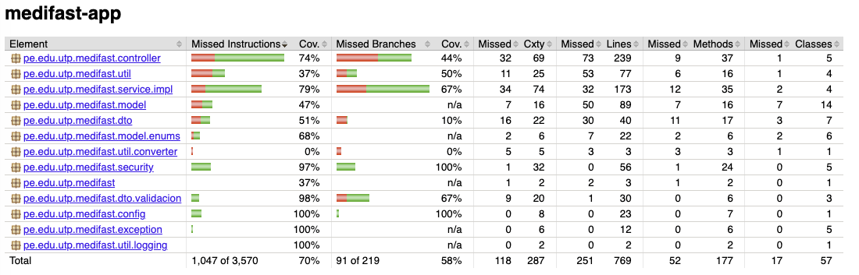
Reporte JaCoCo
PRUEBAS

Slide 12
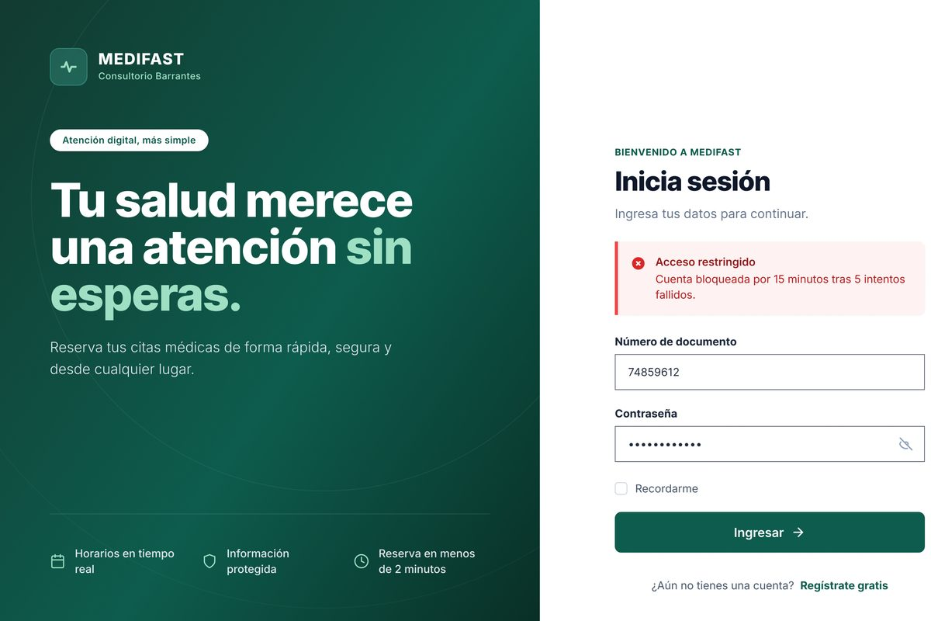
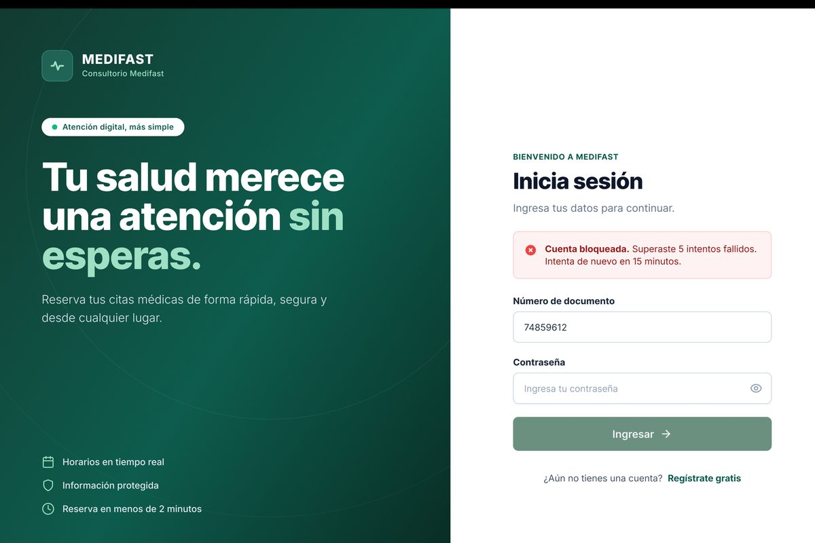
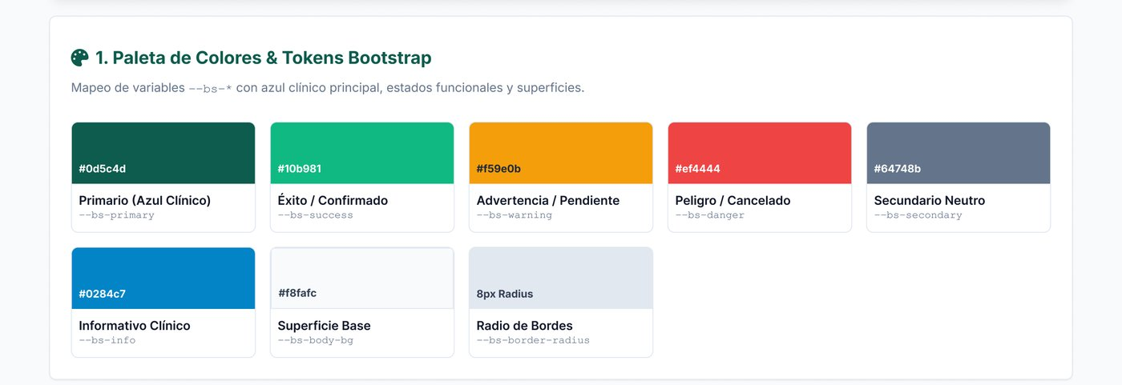
Diseño guiado por 53 iteraciones
DISEÑO UI/UX
Proceso por pantalla
1
Prompt base + prompt de la pantalla en Stitch
2
Revisión con checklist: alcance, textos, colores, móvil 360 px
3
Feedback y nueva versión hasta aprobar
P0 · versión 1 (decía «Consultorio Barrantes»)
P0 · versión aprobada (v3)
Sistema de diseño
Paleta verde clínico, tipografía Inter, espaciado de 8 px y estados de cita y pago compartidos por las 11 pantallas
4
Ajustes finos en Figma
5
Creación de un SKILL en claude
Notes:
Expone: Jack.
Antes de programar cada pantalla la diseñamos. Definimos un sistema de diseño —paleta verde clínico, tipografía Inter, espaciado de 8 px, estados de cita y pago— y diseñamos las 11 pantallas con Stitch, en escritorio y móvil.
Cada pantalla pasó por varias versiones: aquí se ve el login en su primera versión —que todavía decía «Consultorio Barrantes»— y en la aprobada, ya con la marca correcta. En total documentamos 53 iteraciones, cada una con su prompt, su captura y el feedback que llevó a la siguiente, en docs/design. Revisamos cada versión con un checklist: que no aparezca nada fuera del alcance, que use los textos correctos y que funcione a 360 px.

Slide 13
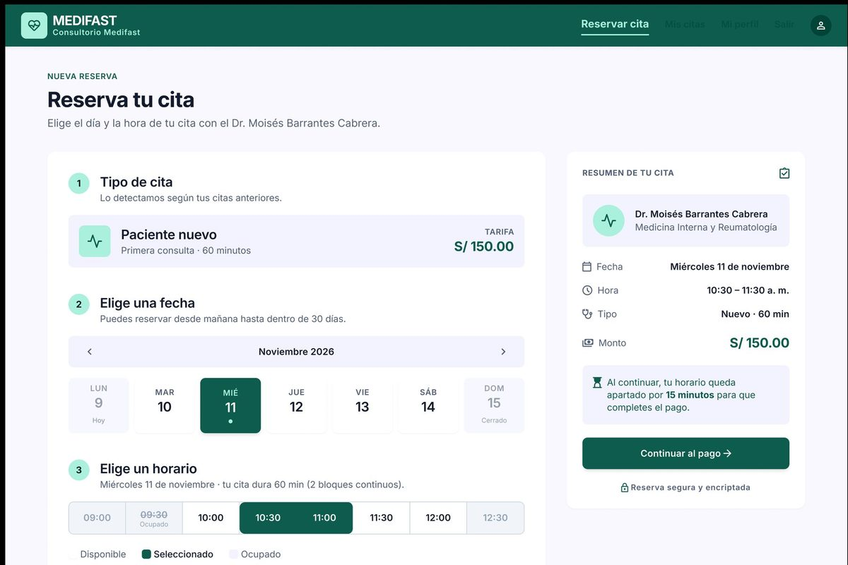
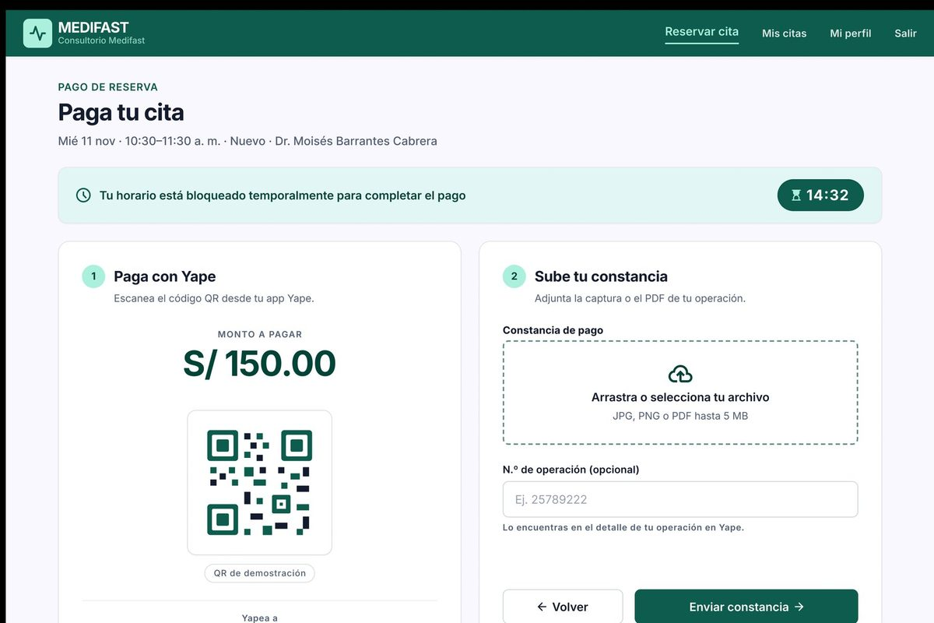
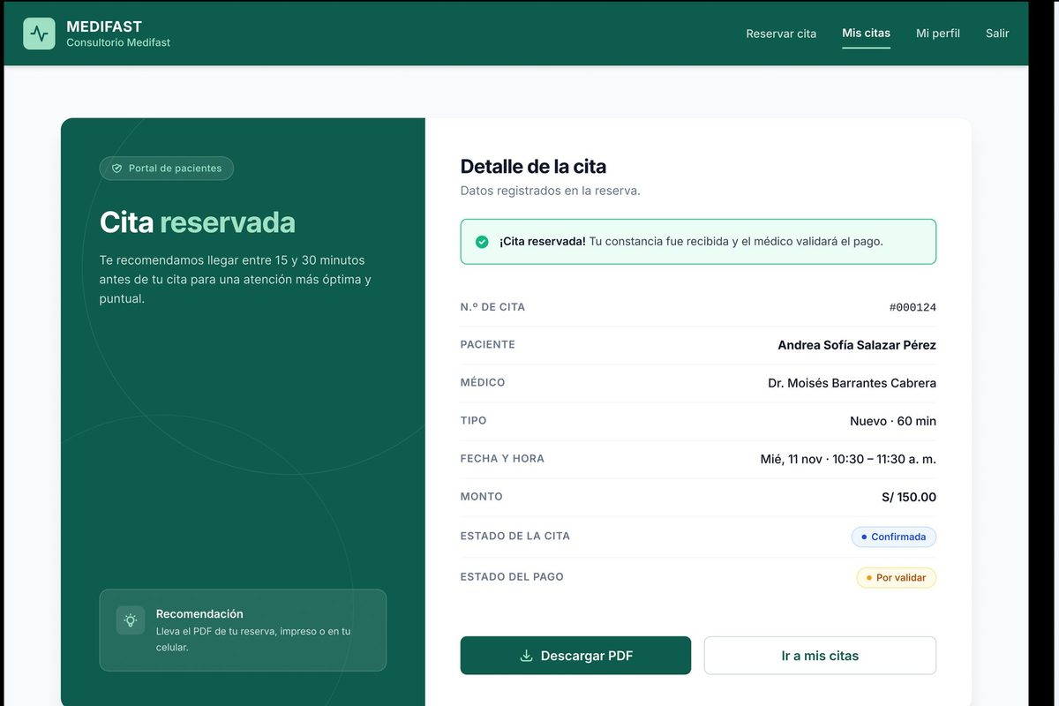
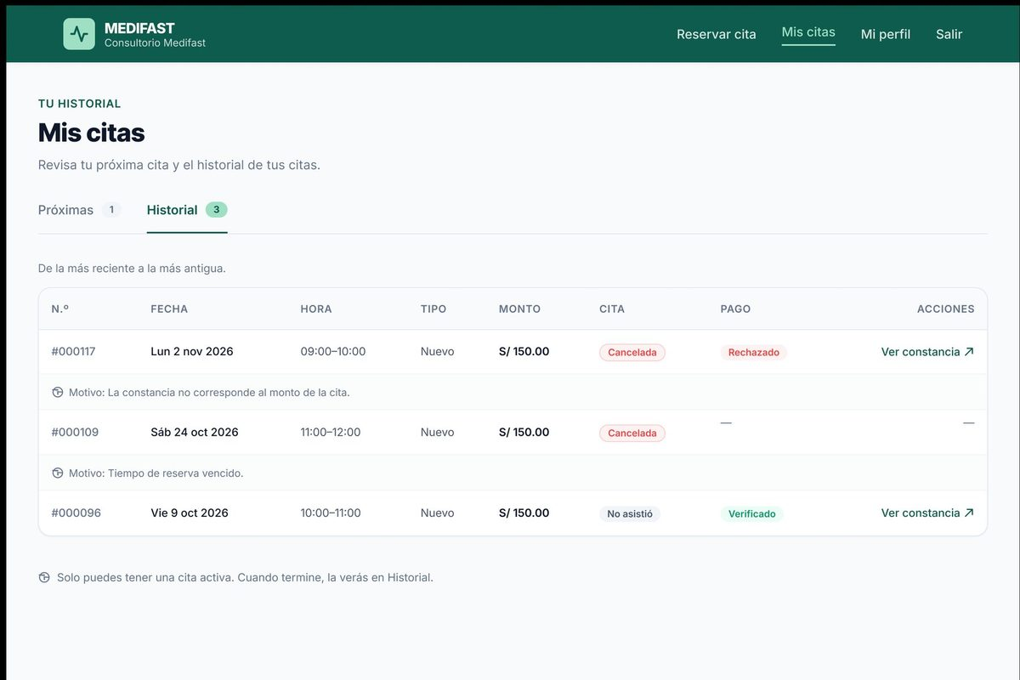
Reservar, pagar y confirmar en cuatro pasos
FLUJO DEL PACIENTE
1
2
1
P2 · Reservar
Detecta nuevo/control, muestra solo bloques libres y aparta 15 min
2
P3 · Pago Yape
Monto, QR de ejemplo, contador y constancia obligatoria
3
4
3
P4 · Confirmación
Datos de la cita y descarga en PDF
4
P5 · Mis citas
Historial y acciones según el estado
Notes:
Expone: Jack.
El flujo del paciente tiene cuatro pasos. En P2 elige fecha y hora: el sistema ya detectó si es paciente nuevo o control, muestra solo los bloques libres y, al continuar, aparta el horario 15 minutos. En P3 ve el monto, un QR de ejemplo con la leyenda de simulación y un contador; adjunta su constancia. En P4 obtiene la confirmación con descarga en PDF, y en P5 consulta su historial.
Las cuatro pantallas ya están implementadas en Spring Boot y conectadas a la base de datos. El PDF de confirmación se genera con OpenPDF y se descarga desde Mis citas, donde el paciente también puede ver su constancia.

Slide 14
Reservar
FLUJO DEL PACIENTE

Slide 15
Paga tu cita
FLUJO DEL PACIENTE

Slide 16
Cita reservada
FLUJO DEL PACIENTE

Slide 17
Mis citas
FLUJO DEL PACIENTE

Slide 18
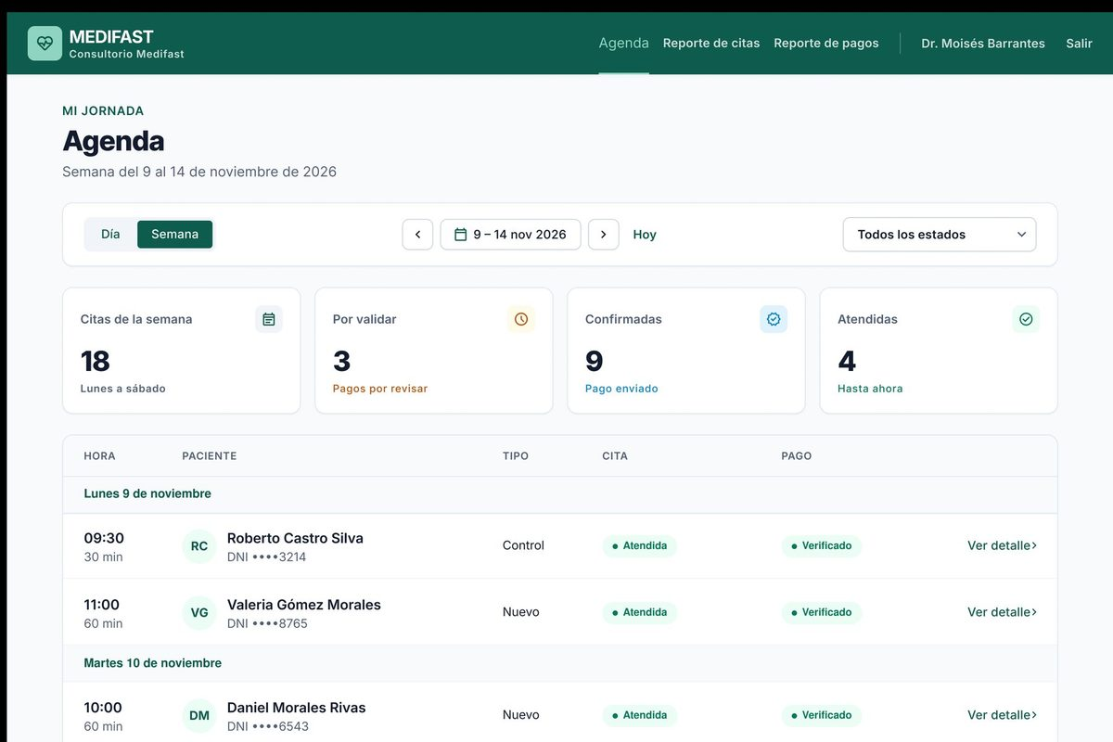
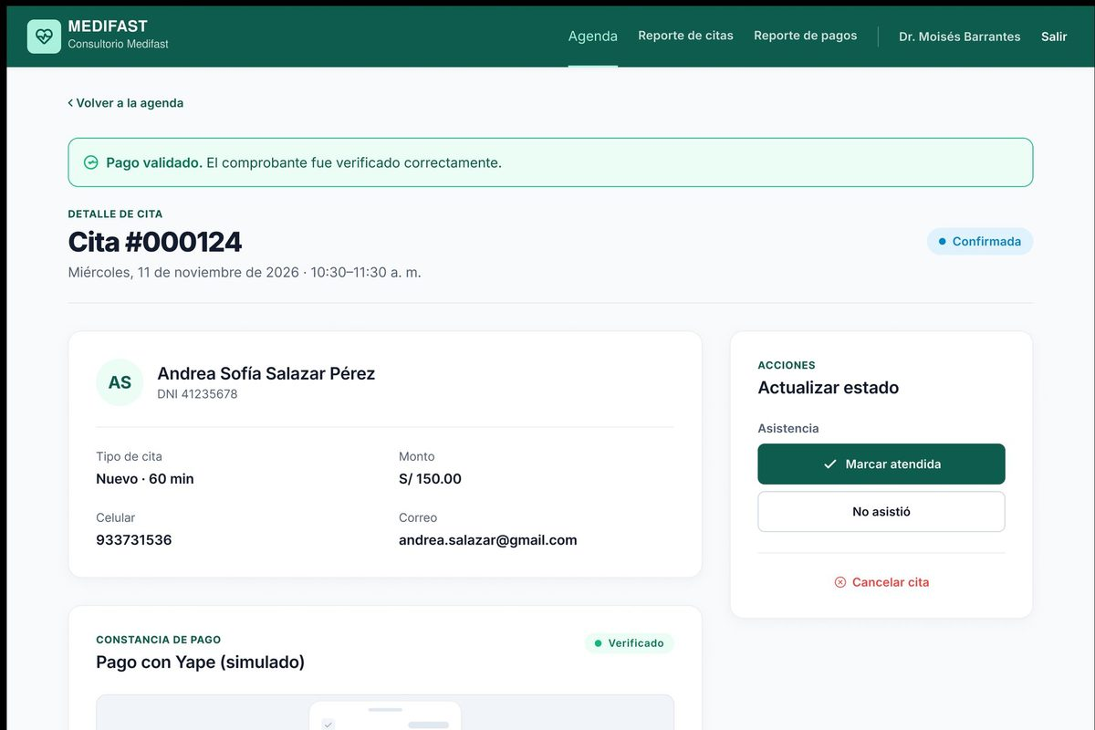
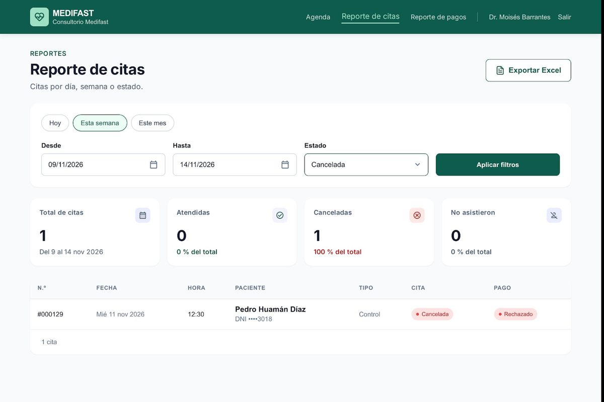
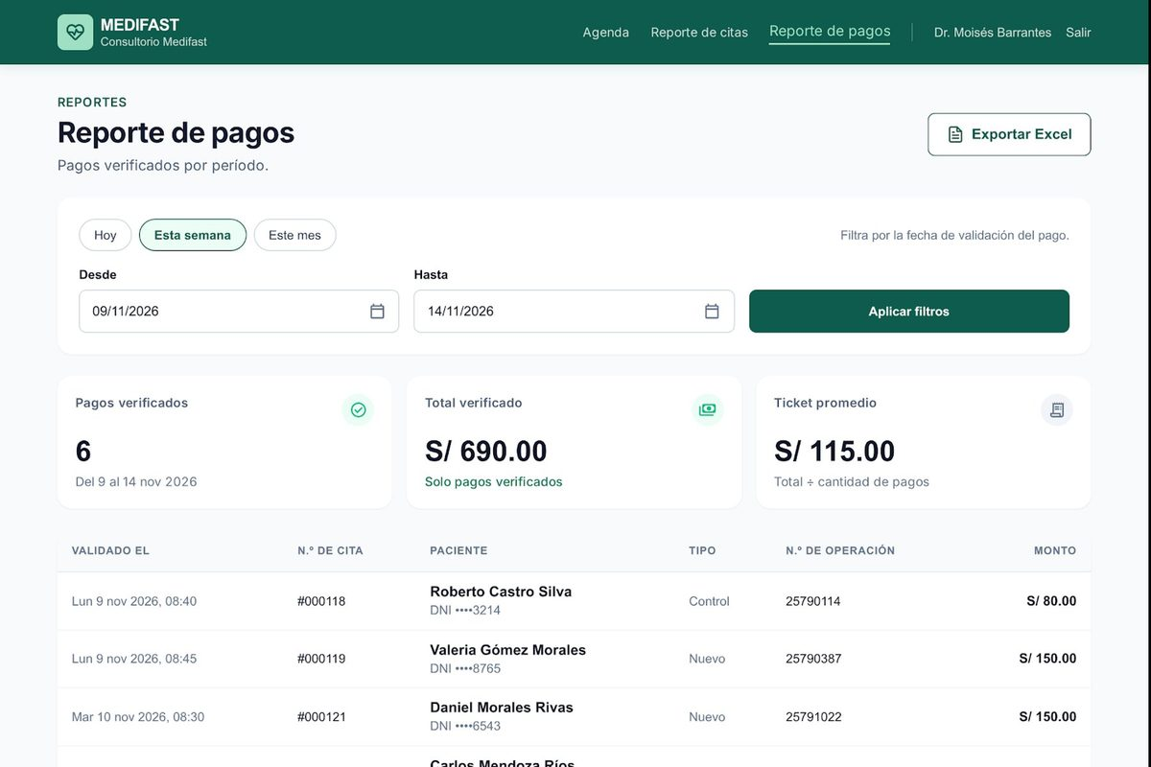



Agenda, validación de pagos y reportes
FLUJO DEL MÉDICO
P7 · Agenda
P8 · Detalle de cita
P9 · Reporte de citas
P10 · Reporte de pagos
Implementada
Diseñada
Implementada
Implementada
Agenda
Validar o rechazar
Reportes en Excel
Citas por día o semana, con filtros por estado e indicadores
Ve la constancia; rechazar o cancelar exige una observación
Indicadores de resumen y exportación .xlsx con Apache POI
Notes:
Expone: Jack.
El médico entra directamente a su agenda (P7), con vista por día o semana, filtros por estado e indicadores. Desde ahí abre el detalle de una cita (P8): ve la constancia de pago y la valida o rechaza; rechazar o cancelar exige una observación, y solo puede marcar atendida si el pago está validado.
Tiene dos reportes, y ambos ya están implementados. El de citas (P9) filtra por día, semana y estado y muestra total, atendidas, canceladas y no asistieron. El de pagos (P10) filtra por período y muestra cantidad, total y ticket promedio. Los dos exportan a Excel con Apache POI. La agenda (P7) también ya está implementada, con vista por día o semana, filtro por estado e indicadores. El detalle de cita (P8), donde se valida o rechaza el pago, está diseñado y es la pantalla que falta.

Slide 19
Agenda
FLUJO DEL MÉDICO

Slide 20
Validación de pagos
FLUJO DEL MÉDICO

Slide 21
Reportes de citas
FLUJO DEL MÉDICO

Slide 22
Reportes de pagos
FLUJO DEL MÉDICO

Slide 23

Dónde estamos frente a lo comprometido
ESTADO DEL ALCANCE
P0
Login
P1
Registro
P2
Reservar
P3
Pago Yape
P4
Confirmación
P5
Mis citas
Coherencia
README como referencia única
Mismos IDs en todo: P0–P10, RF01–RF16, RN-01–RN-14
Clases nombradas como en el diagrama T-02
SQL, diagramas y diseño alineados al alcance
P6
Mi perfil
P7
Agenda
P8
Detalle
P9
Rep. citas
P10
Rep. pagos
Implementada en Spring Boot + Thymeleaf
Diseño aprobado, implementación en curso
Las 11 pantallas tienen diseño aprobado para escritorio y móvil.
Notes:
Expone: Jack.
Con transparencia, este es el estado frente al alcance comprometido. Las 11 pantallas tienen su diseño aprobado. En código, ya funcionan con su lógica y base de datos diez de las once: login, registro, reserva, pago simulado, confirmación, mis citas, mi perfil, agenda y los dos reportes con exportación a Excel, además de las páginas de error 403 y 404. Solo falta el detalle de cita (P8), donde el médico valida o rechaza el pago y marca atendida o no asistió, para completar el 100 % del alcance.
Lo que sí garantizamos es la coherencia: el README es la referencia única, y el código, los scripts SQL, los diagramas y los diseños usan los mismos identificadores de pantallas, requerimientos y reglas.

Slide 24
DEMO Y PRÓXIMOS PASOS
Lo vemos funcionando
Guion de la demo (localhost:8080)
Hacia la entrega final
1
Paciente
Reservar → Pago Yape → Confirmación → Mis citas (PDF)
Implementar P8: validar pagos y cerrar la cita
Javadoc de los servicios y capturas de P0–P10
Pruebas de cada regla RN-01 a RN-14
Prueba de usabilidad y validación con el Dr. Barrantes
Manual de usuario e informe final
2
Médico
Login → Agenda → Reportes de citas y pagos → Excel
3
Seguridad
Acceso denegado por rol (403) y bloqueo tras 5 intentos
¡Gracias! · github.com/manuelguarniz/medifast
Notes:
Expone: Jack (con apoyo de todo el equipo en la demo).
Ahora lo vemos funcionando en localhost. Primero el flujo del paciente: reserva de una cita —el horario queda apartado 15 minutos—, pago simulado con Yape adjuntando la constancia, la confirmación y Mis citas, desde donde descarga el PDF. Luego el médico: inicio de sesión, su agenda, los reportes de citas y de pagos, y la exportación a Excel. Por último, la seguridad: un paciente que intenta entrar a una ruta de médico recibe 403, y tras cinco intentos fallidos la cuenta se bloquea.
Para la entrega final implementaremos el detalle de cita (P8) sobre su diseño ya aprobado, documentaremos los servicios con Javadoc, completaremos las pruebas de las 14 reglas de negocio y validaremos el sistema con el Dr. Barrantes. Muchas gracias; quedamos atentos a sus preguntas.

